Slide 1




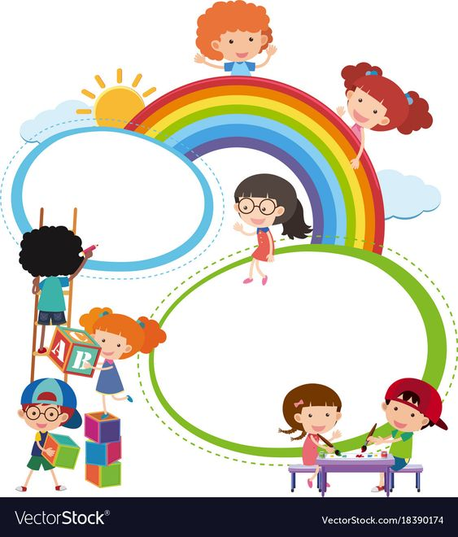

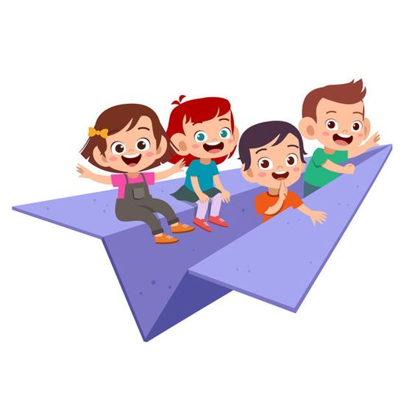
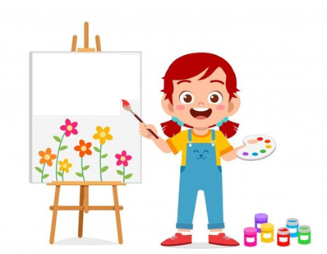
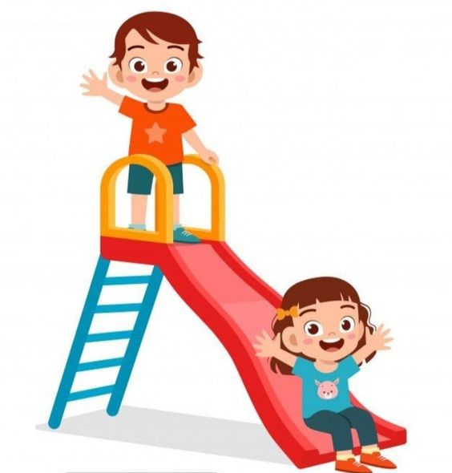
I. P. J. DÂMBOVIȚA
CUM SĂ LE VORBIM COPIILOR DESPRE BULLYING?
Material suport pentru activități cu PREȘCOLARII, în cadrul Proiectului de parteneriat educațional privind prevenirea comportamentelor de tip BULLYING
Titlul proiectului:
GRĂDINIȚĂ FĂRĂ BULLYING
Totul începe de
la grădiniță
An școlar
2023-2024
Educație fără bullying

Slide 2


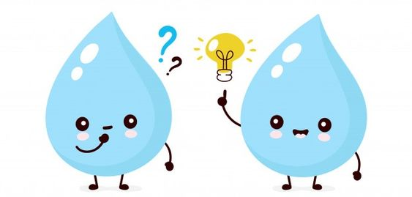
ALEGE RESPECUL, NU HĂRȚUIREA!
RESPECTUL înseamnă să te comporți frumos cu cineva și să îți pese de sentimentele persoanei respective.
Ce este RESPECTUL?
Nu vreau să vorbesc cu tine!
Mă bucur să te văd!
Ascultă ce-ți spun și hotărăște care este răspunsul politicos. Dar cel nepoliticos?
Îmi place cum ai desenat, bravo!
Îmi dai te rog jucăria ta?
Dă-te la o parte, vreau eu jucăria!
Desenul tău este urât!

Slide 3
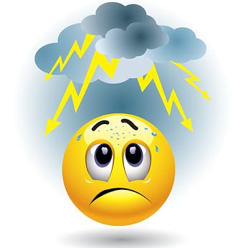
CE ESTE HĂRȚUIREA?
Să rănești intenționat pe altcineva;
Ceva ce se întâmplă în mod repetat (din nou și din nou);
Diferit de ceva ce are loc o singură dată;
Dureroasă în multe feluri diferite (nu doar fizic).

Slide 4
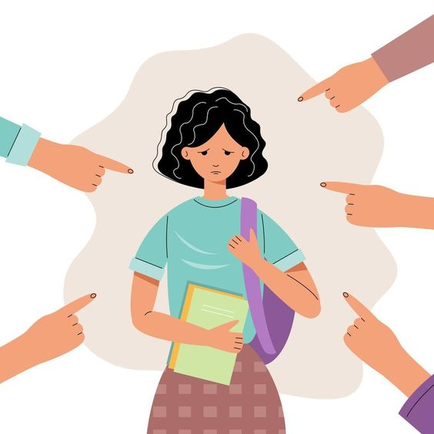
DIFERITE TIPURI DE HĂRȚUIRE

Slide 5
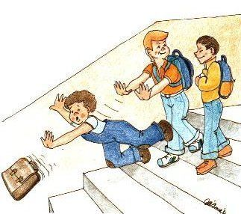
Hărțuirea fizică
A face rău cuiva prin folosirea corpului
Îmbrâncirea, împingerea, mușcarea, pișcarea, lovirea cu mâinile și cu picioarele.
Poate însemna chiar luarea obiectelor, jucăriilor fără permisiunea acestora.

Slide 6
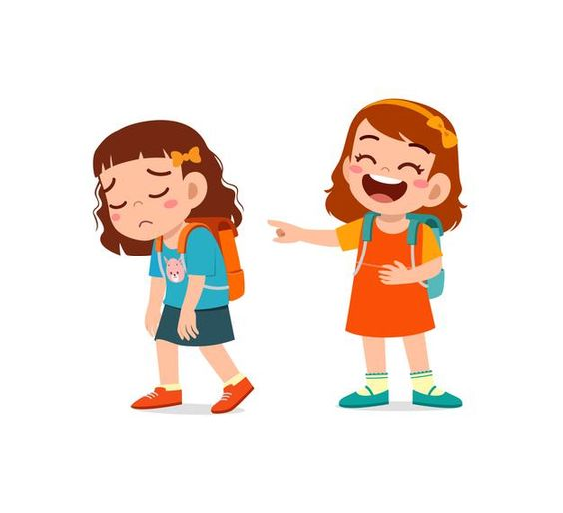
Hărțuirea verbală
A face rău cuiva prin folosirea vorbelor urâte
Jignirea: „Tu ești urâtă”
Poreclire
Amenințarea: „Dacă nu îmi dai jucăria, o pățești”

Slide 7
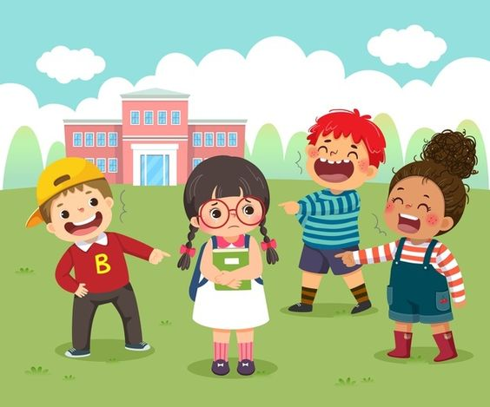
Hărțuirea socială
A face rău cuiva față de toată lumea, astfel încât să îi fie rușine și să sufere.
„Noi nu ne jucăm cu tine pentru că ai haine urâte”;
„Ha, ha, ha! Tu nu știi să te joci la fel de bine ca noi”.

Slide 8
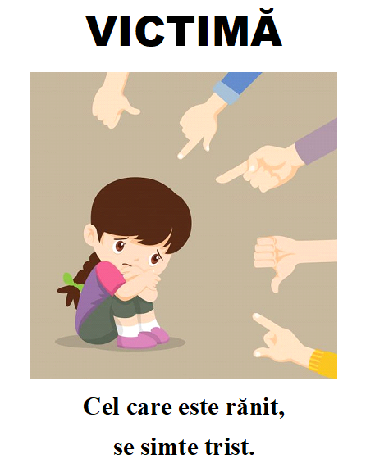
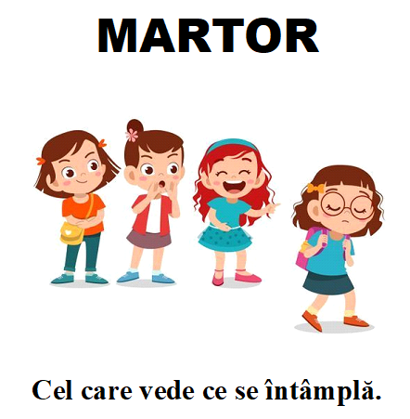
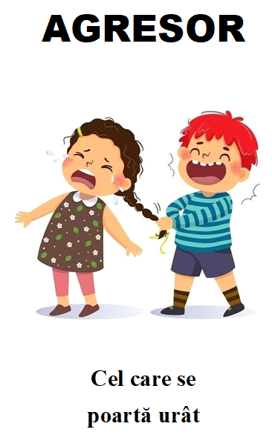
PRINCIPALII ACTORI AI BULLYINGULUI

Slide 9
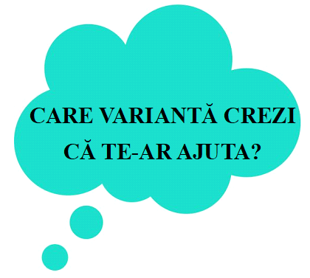
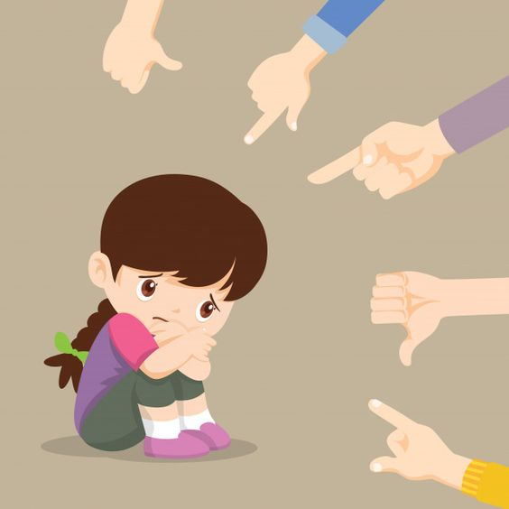
Dacă ești victimă
Poți să suferi și să plângi, să nu zici nimic și să nu spui la nimeni.
SAU
Poți să spui agresorului că nu este frumos ce face, că nu îi dai voie să se comporte așa cu tine și să îi spui ce s-a întâmplat unui adult (educatoarei, părinților).

Slide 10
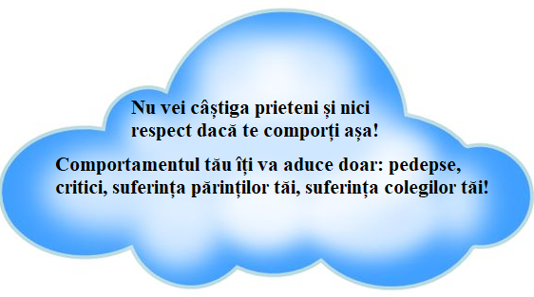
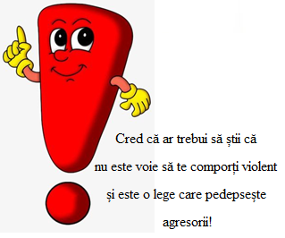
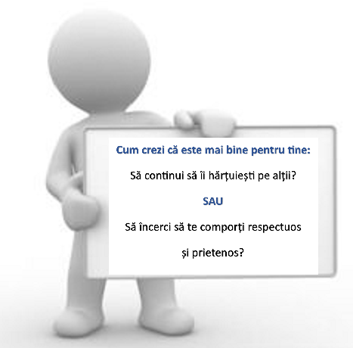
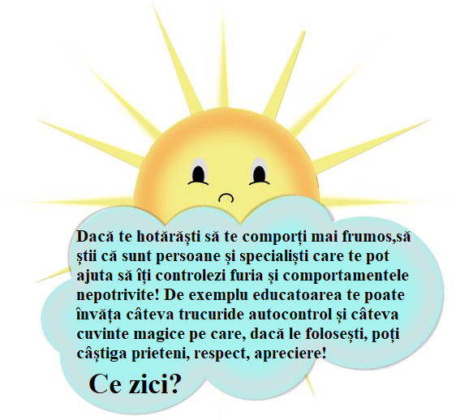
Dacă ești agresor

Slide 11
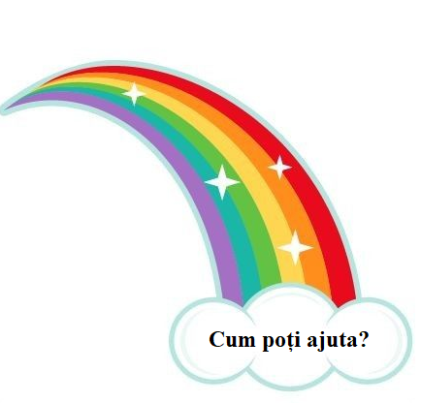
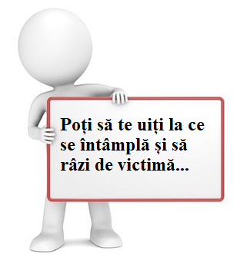
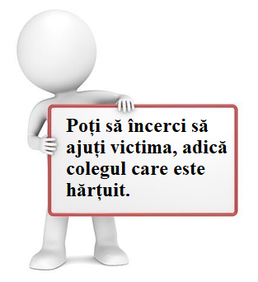

Dacă ești martor
Aperi victima (colegul agresat): încerci să scoți prietenul din acea situație, stați la distanță de agresor.
Ex: „Vino puțin cu mine”
Confrunți agresorul
Ex: „Lasă-l în pace, nu este frumos să te comporți așa!”
Anunți un adult (educatoarea, părinte).

Slide 12
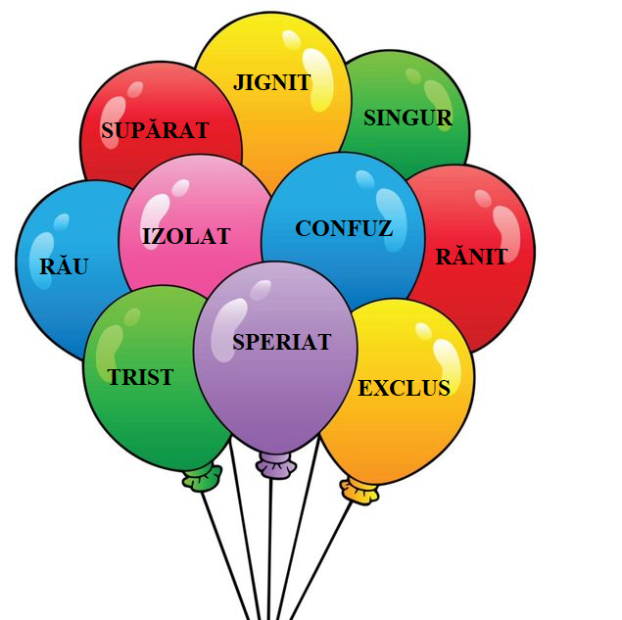
IMPACTUL HĂRȚUIRII
Cum crezi că se simte cineva care este hărțuit?

Slide 13
Cum poate afecta bullyingul viața de zi cu zi?
Hărțuirea îi poate face pe copii să se simtă extrem de triști și să le fie frică mereu;
Activitatea unui copil la școală sau la grădiniță poate fi mai dificilă, aceștia nu se mai pot concentra, nu au curajul să mai răspundă;
Unii copii pot crede că sunt mai puțin valoroși, mai puțin iubiți și apreciați;
Unii copii nu își mai doresc să vină la școală/ grădiniță, sau să se joace cu prietenii.

Slide 14
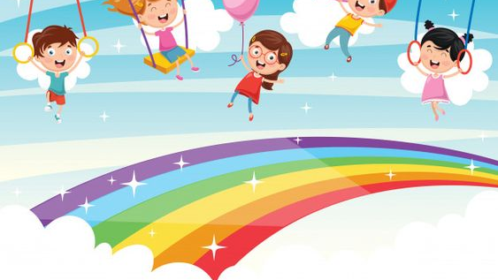
Grădiniță fără bullying

